Slide 1
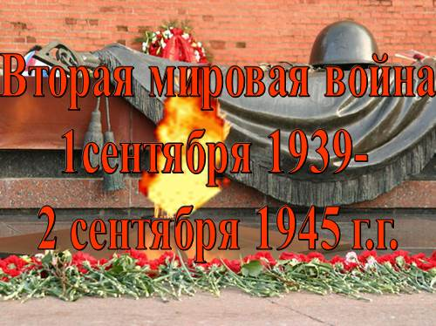

Slide 2
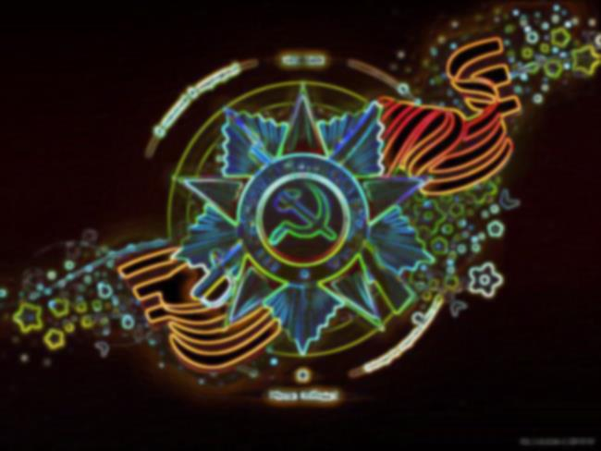
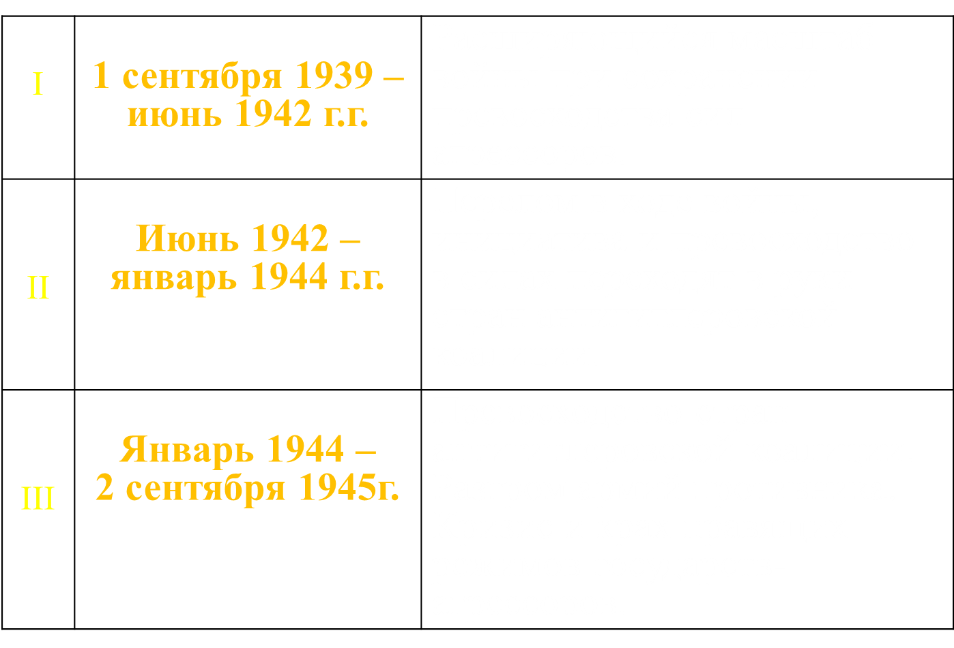
Период и временные рамки

Slide 3
Причины войны
военно-техническое соперничество стран, создание военного блока Ось Берлин –Рим-Токио
-экономические, политические и территориальные противоречия между державами
-стремление решить свои проблемы за счет других государств
-нежелание договориться между будущими членами антигитлеровской коалиции
-провал политики умиротворения агрессора

Slide 4
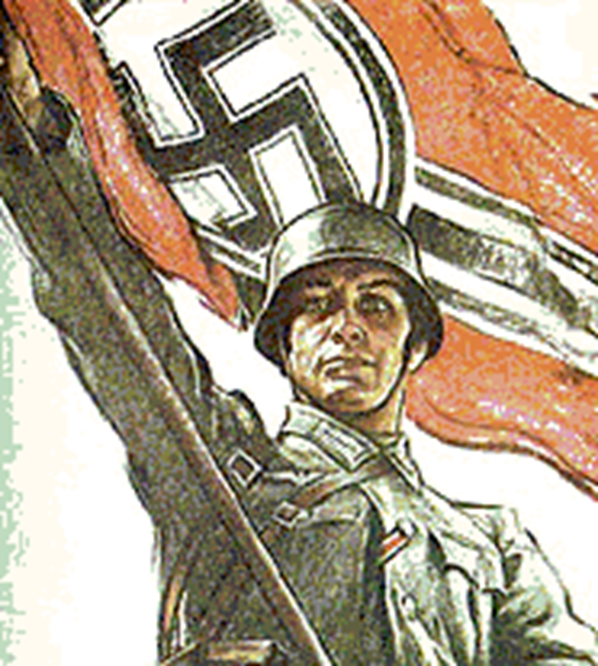
Начальный этап войны
1 сентября 1939г.
Без объявления войны Германия напала на Польшу.
Союзники -Англия и Франция 3 сентября войну Германии объявили , но помощь Польше не оказали.
-потеря суверенитета
-эмиграция правительства в Лондон

Slide 5
31 августа пресса Германии сообщила: «…в четверг приблизительно в 20 часов помещение радиостанции в Глейвице было захвачено поляками». На самом же деле это были переодетые в польскую форму эсэсовцы во главе с Альфредом Науйоксом.

Slide 6
3 сентября в 9 часов Англия, в 12:20 Франция, а также Австралия и Новая Зеландия объявили Германии войну. В течение нескольких дней к ним присоединяются Канада, Ньюфаундленд, Южно-Африканский Союз и Непал. Вторая мировая война началась

Slide 7
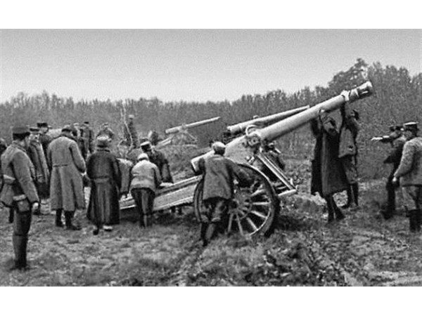
50 сухопутных немецких дивизий
-авиация бомбила аэродромы
-корабли атаковали Данцигскую бухту
28 сентября немцы в Варшаве

Slide 8
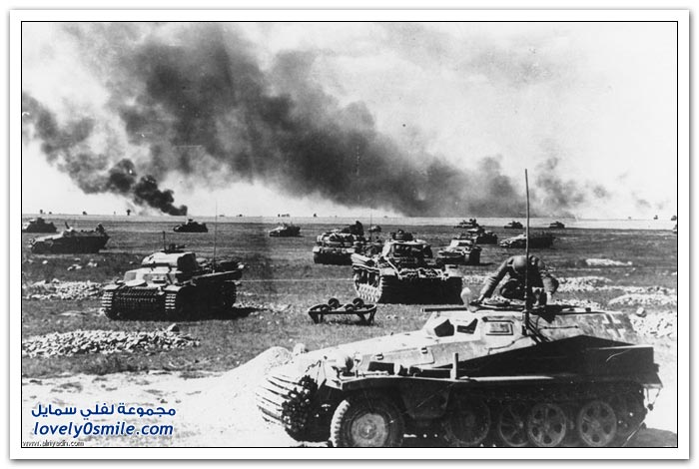
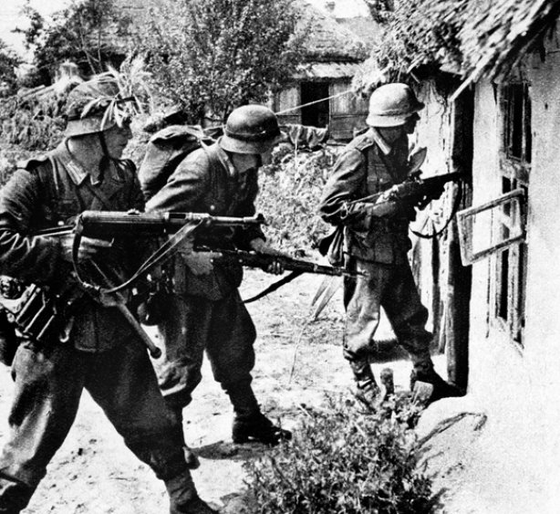
Ранним воскресным утром, 22 июня 1941 года Германия внезапно и без предупреждения напала на СССР. Началась советско-германская война, в советской и российской историографии именуемая Великой Отечественной войной.

Slide 9

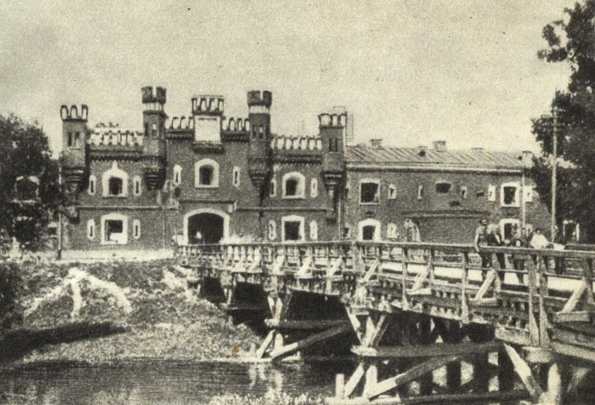
Оборона Брестская крепость

Slide 10
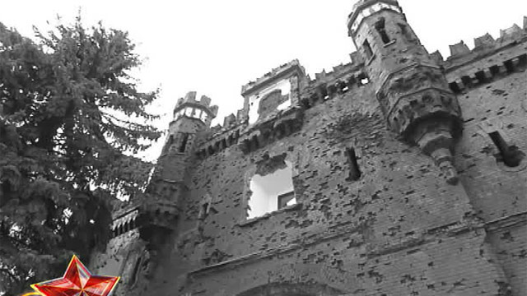
22 июня 1941 года
Первыми удар приняли защитники Брестской крепости

Slide 11
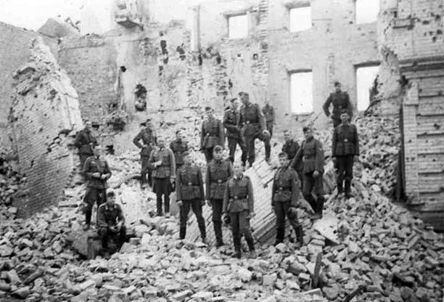
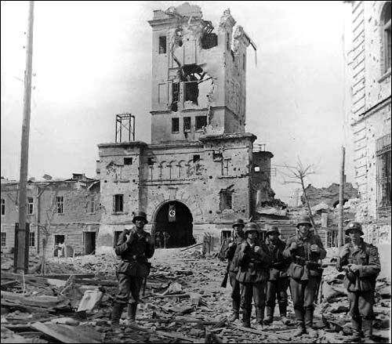
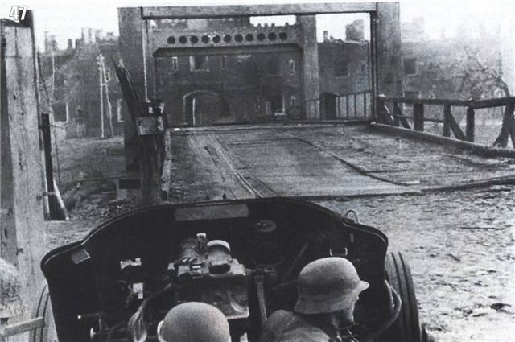
Фашисты рассчитывали захватить крепость за несколько часов. Но защитники Брестской крепости сражались за каждый сантиметр земли.

Slide 12

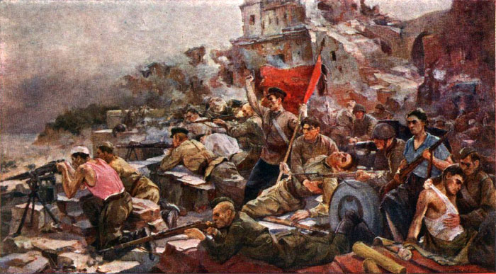
Около месяца продолжалась героическая оборона. Ничто не сломило волю и мужество гарнизона.

Slide 13
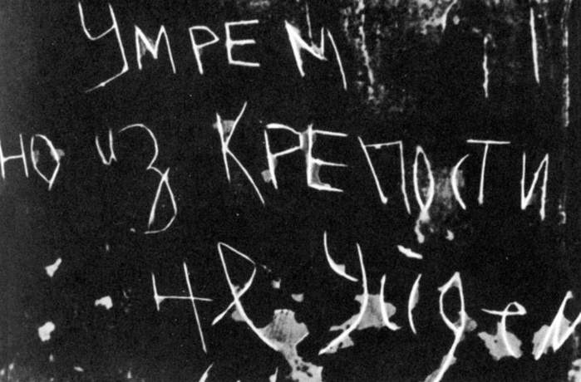
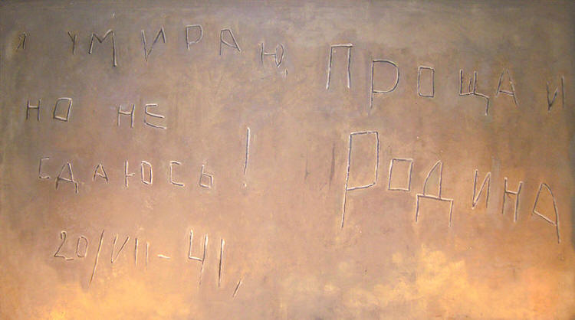
До последнего сражались бойцы. Об этом говорят надписи на стенах крепости: «Прощай, Родина! Умрём, но не сдадимся!»

Slide 14
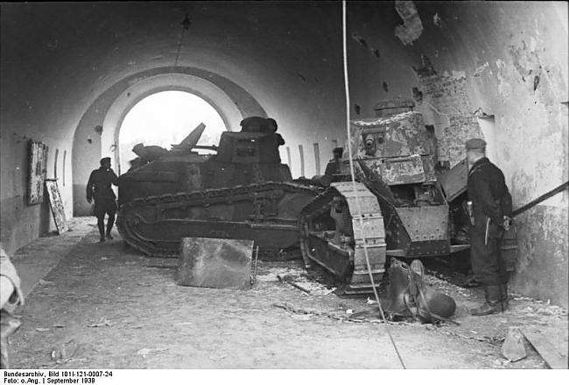
24 июня противнику удалось создать коридор и вывести своих солдат, блокированных в Церкви

Slide 15
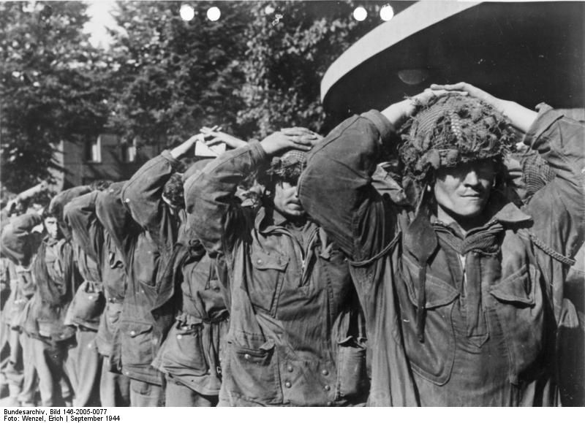
К вечеру 24 июня немцы овладели большей частью крепости. В этот день немцам удалось пленить 1250 защитников крепости.

Slide 16
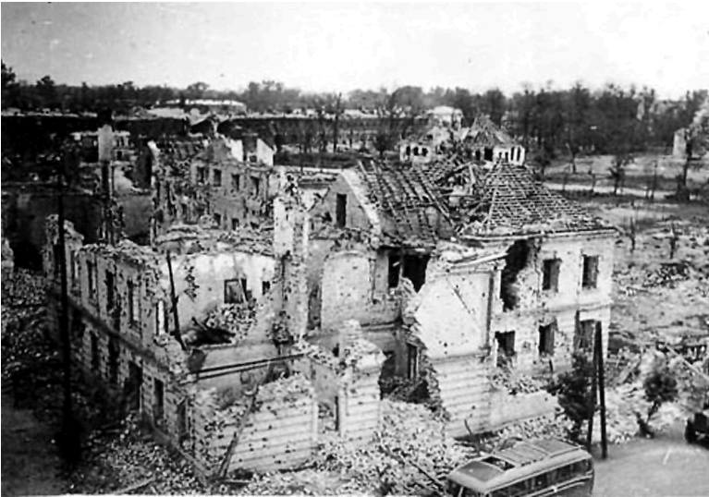
Брестская крепость всё же пала. Но фашисты поняли, что сломить советский народ будет не так-то просто.

Slide 17
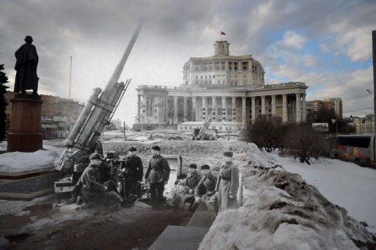
Героическая оборона Москвы 30 сентября – 5 декабря 1941 года.

Slide 18
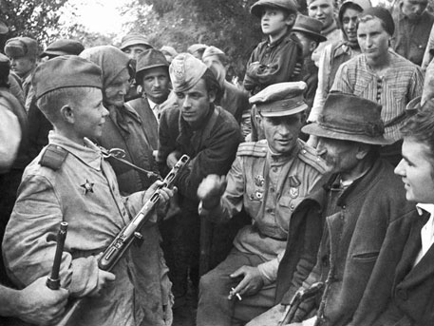
Когда фашистская Германия развязала войну против Советского Союза, Москва превратилась в штаб мобилизации всех материальных и духовных сил советского народа на Великую Отечественную войну.

Slide 19
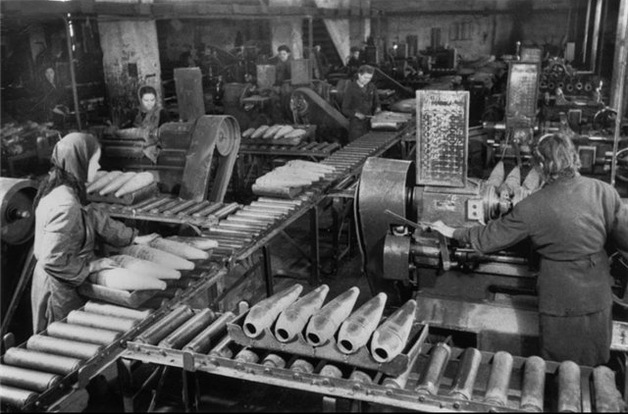
Москва стала также центром сплочения всех свободолюбивых сил мира, поднявшихся на борьбу с германским фашизмом.

Slide 20
Московская партийная организация, объединявшая в своих рядах накануне войны около 330 тыс. коммунистов, являлась одним из самых крупных и сплоченных отрядов Коммунистической партии Советского союза. Под ее руководством Москва образцово провела мобилизацию военнообязанных, и в короткий срок направило в Вооруженные силы десятки тысяч хорошо подготовленных и обученных воинов.

Slide 21
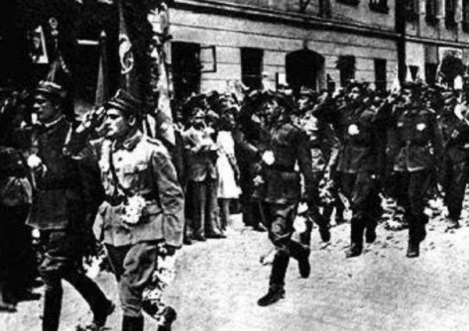
Ставка 17 октября создала из войск правого крыла Западного фронта (22, 23, 30-я армия) и группы генерал-лейтенанта Н. Ф. Ватутина Калининградский фронт во главе с генерал-полковником
И. С. Коневым.

Slide 22
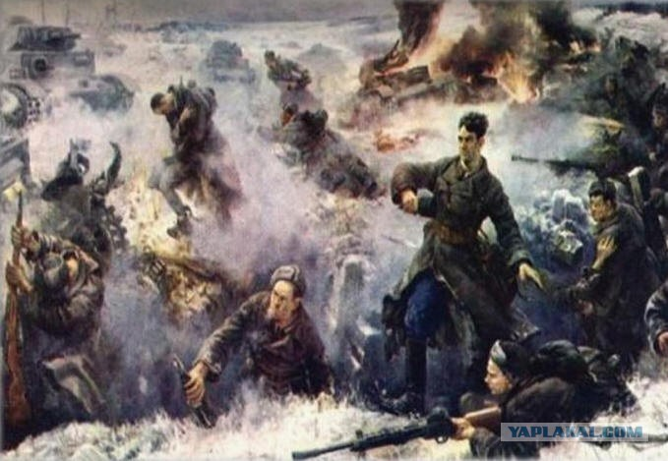
Гвардейцы сражались геройски. Однако противник, имевший подавляющее превосходство в силах, преодолел сопротивление защитников Калуги и 12 октября овладел городом.

Slide 23
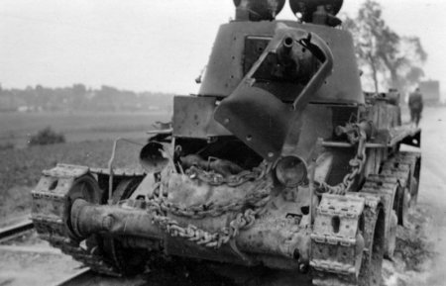
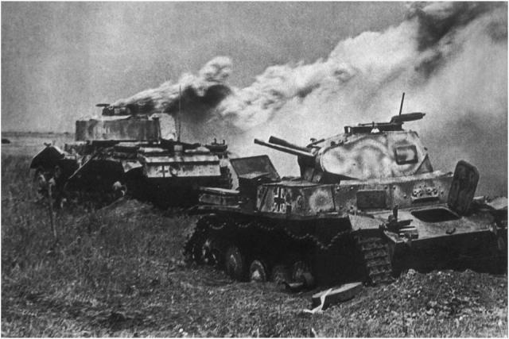
Наши танкисты дрались до последнего снаряда и патрона даже в охваченном пламенем танках. Советские воины уничтожали, подбили и сожгли 20 вражеских машин.

Slide 24
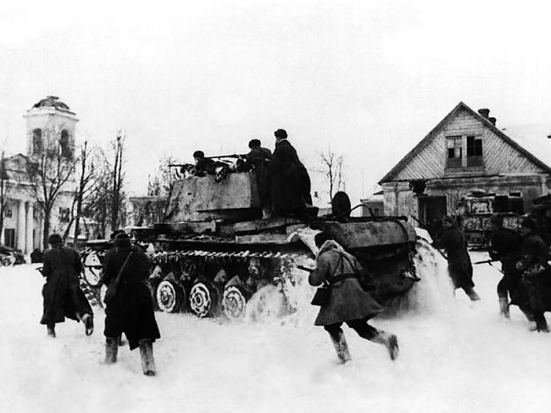
С 14 октября завязалась упорные бои на Волоколамском направлении, которое прикрывали войска 16-й армии. Все попытки 5-го армейского корпуса прорвать фронт в районе Волоколамска не увенчались успехом.

Slide 25
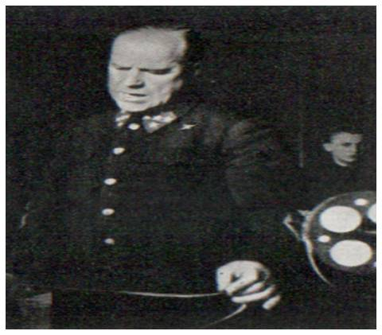
Государственный Комитет Обороны 19 октября принял постановление о введение в Москве и прилегающих к ней районах осадного положения. Оборона столицы на рубежах, отстоящих на 100-120 км западнее Москвы, поручено командующему Западным фронтом генералу армии Жукову.

Slide 26
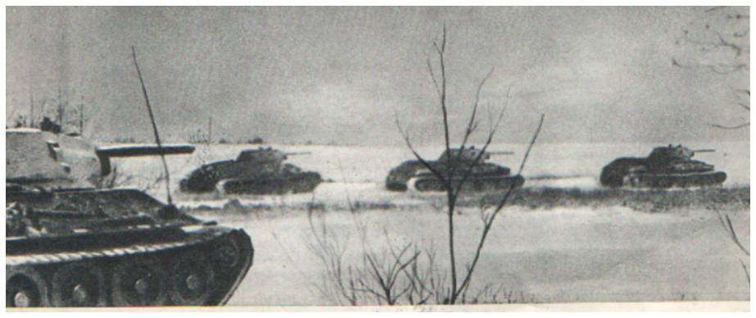
Ожесточенная борьба развернулась во второй половине октября и в полосе Западного фронта. К этому времени гитлеровское командование ввело в сражение на можайском рубеже уже все силы 4-й армии и 4-й танковой группы.

Slide 27
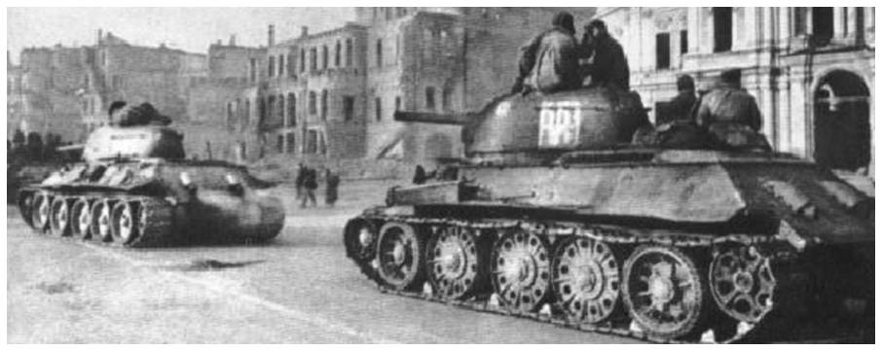
С 20 октября по 7 ноября две танковые дивизии и танковая бригада 2-й немецкой танковой армии неоднократно пытались прорвать оборону и овладеть городом. На подступах к Туле противник потерял в лобовых атаках до 100 танков, но успеха не добился.

Slide 28
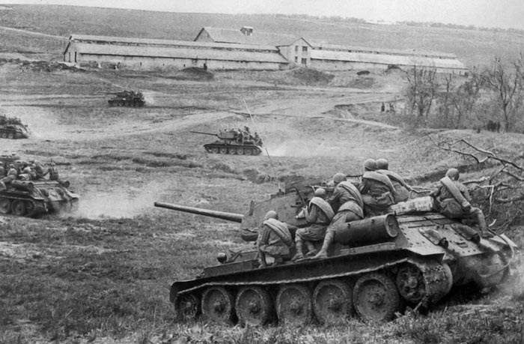
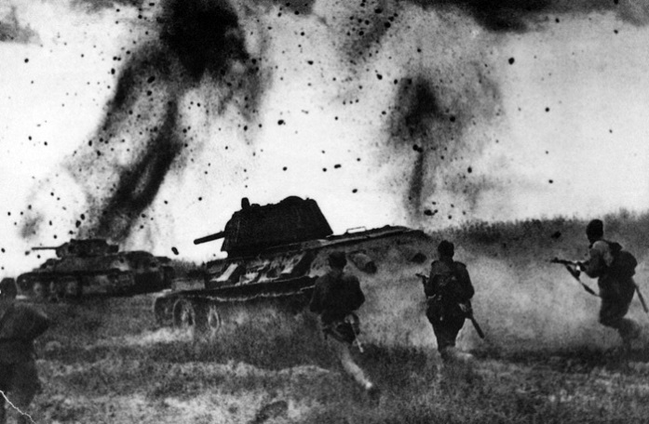
16 ноября войска 4-й танковой группы перешли в наступление против 16-й армии на Волоколамском направлении. Здесь они встретили упорное сопротивление. В этот же день правофланговые части 16-й армии нанесли контрудар севернее Волоколамска в стык 3-й и 4-й немецких танковых групп.

Slide 29
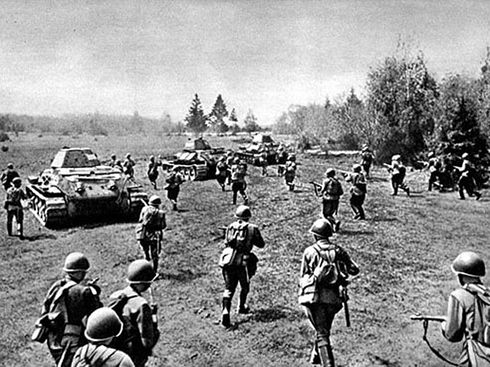
17 ноября враг продолжал наступать на всём фронте 16-й армии. Усиливая нажим на её правый фланг, он вынуждал часть войск отойти в полосу 30-й армии. В центре и на левом фланг 16-й армии все атаки противника были отбиты.

Slide 30
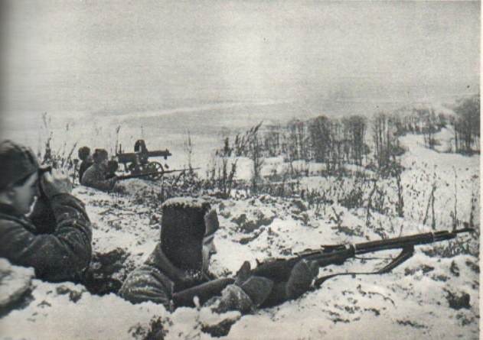
3 декабря 1-я Ударная и 20-я армии нанесли сильные удары по врагу и выбили его из населенных пунктов Ольгово и Озерецкое (5 км севернее Красной Поляны). В полосе только 20-й армии противник потерял 18 танков, 8 бронемашин, 6 орудий и свыше тысячи солдат и офицеров

Slide 31
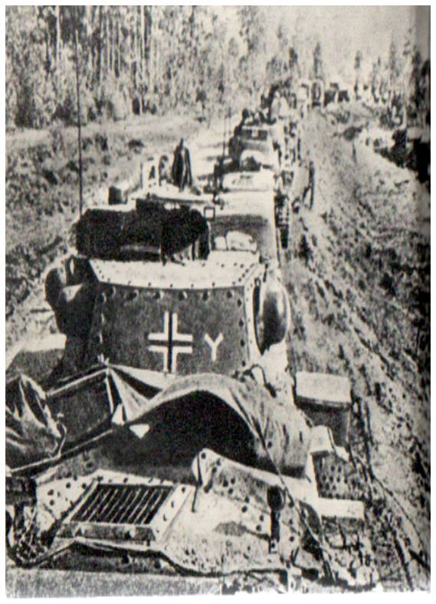
18 ноября 2-я немецкая танковая армия прорвала оборону 50-й армии и развернула наступление на Каширу и Коломну, в обход Тулы с востока.
К 20 ноября вражеские войска захватили Дедилово и Сталиногорск.

Slide 32
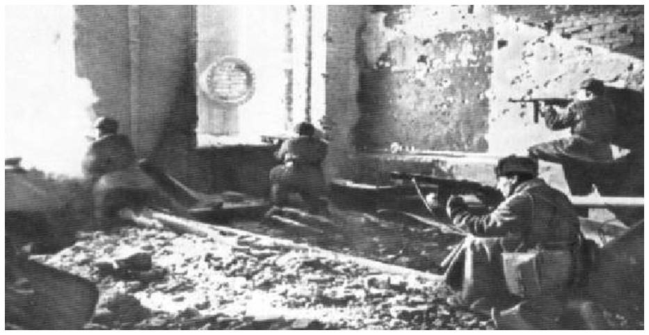
1 декабря гитлеровцам удалось прорвать нашу оборону севернее Наро – Фоминска. Их танки и мотопехота двинулись вдоль шоссе на Кубинку во фланг и тыл 5-й армии.

Slide 33
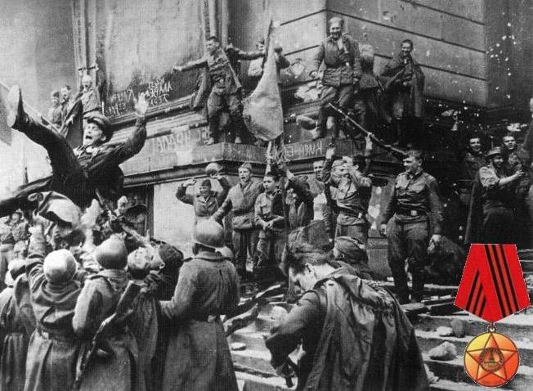
4-5 декабря 1941 г. оборонительный период битвы под Москвой закончился. Советские Вооруженные Силы отстояли столицу, остановив наступление фашистских полчищ.

Slide 34
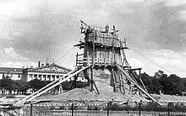
Город-герой Ленинград

Slide 35
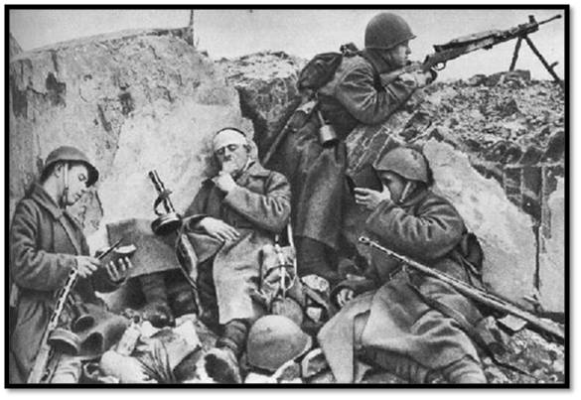
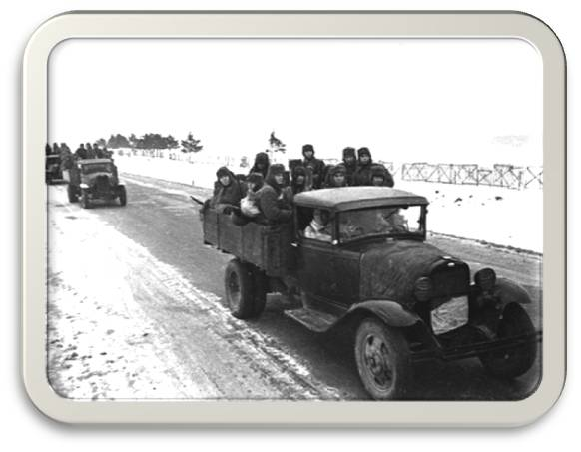
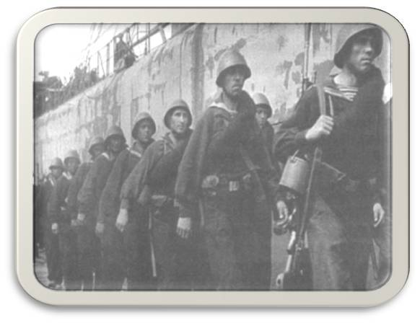
Героическая оборона Ленинграда началась 10 июля 1941 г.

Slide 36
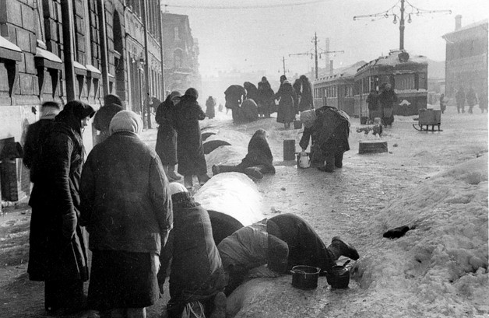
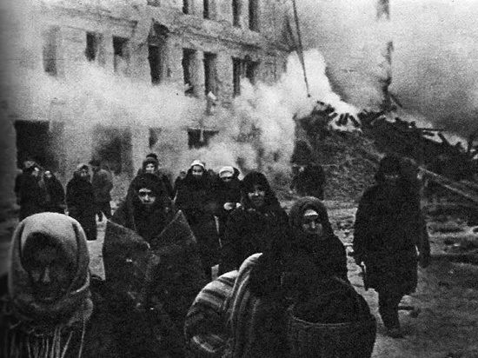
8 сентября1941 года Ленинград оказался со всех сторон окружённым врагами.
В то время в городе находились более 3000000 человек, и среди них 400000 детей.

Slide 37
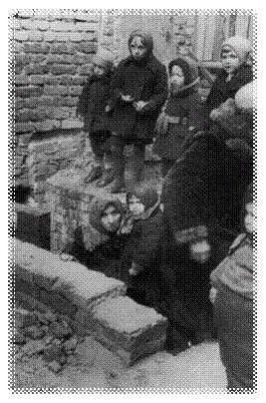
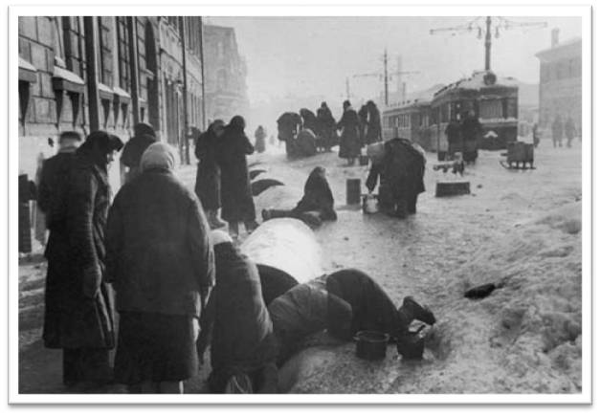
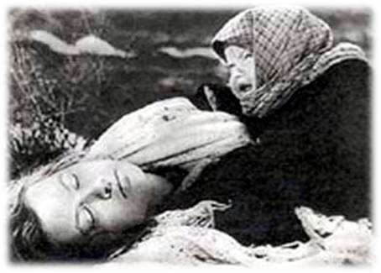
К декабрю город оказался в ледяном плену.
Начался голод. Но город жил, город боролся.

Slide 38
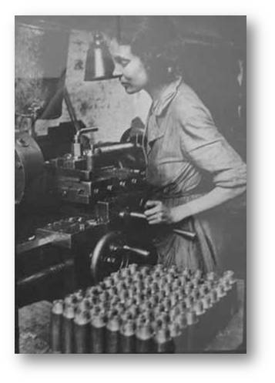
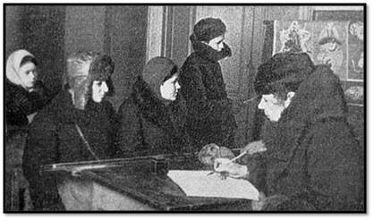
Но голодные, измученные люди находили в себе силы стоять у станка.
Работали школы, библиотеки, театры.

Slide 39
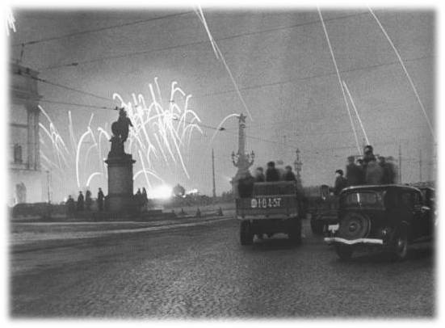
27 января 1944г. блокада была снята, и торжественный салют возвестил миру, что Ленинград полностью освобождён!

Slide 40
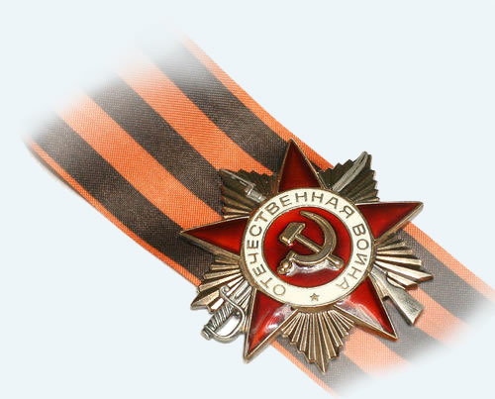
Оборона Сталинграда
17.07.1942 – 02.02.1943

Slide 41
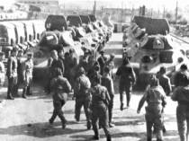

15 июля 1942 года после появления передовых частей немецко-фашистских войск на территории области в районе города Серафимович Сталинградская область была объявлена на военном положении.

Slide 42


Сталинград подвергался ежедневным налетам немецких самолетов. В горящем городе самоотверженно действовали, оказывая помощь пострадавшему населению, рабочие отряды, медико-санитарные взводы, пожарные команды.

Slide 43


Войска вермахта захватили Ворошиловский район Сталинграда и вклинились на территорию Кировского района, но здесь их продвижение было остановлено войсками 64-й армии под командованием генерал-майора М.С. Шумилова.

Slide 44


Во время оккупации население оказывало активное сопротивление немецко-фашистским войскам, что вызывало жестокие репрессии.

Slide 45





С 24 по 30 ноября упорные бои развертывались и на внешнем фронте окружения.

Slide 46

30 января началась борьба за центральную часть города.

Slide 47

2 февраля 1943 года северная группа войск вермахта в заводском районе Сталинграда капитулировала. Свыше 40 тысяч немецких солдат и офицеров сложили оружие. Боевые действия на берегу Волги прекратились.

Slide 48

Курская битва
(5 июля — 23 августа 1943 года; также известна
как Битва на Курской дуге)

Slide 49

Курская битва занимает в Великой Отечественной войне особое место. Она продолжалась 50 дней и ночей, с 5 июля по 23 августа 1943 г. По своему ожесточению и упорству борьбы эта битва не имеет себе равных.

Slide 50


Общий замысел германского командования сводился к тому, чтобы окружить и уничтожить оборонявшиеся в районе Курска войска Центрального и Воронежского фронтов.

Slide 51



Для реализации своих планов противник сосредоточил мощные ударные группировки, которые насчитывали свыше 900 тыс. человек, около 10 тыс. орудий и минометов, до 2700 танков и штурмовых орудий, около 2050 самолетов.

Slide 52

Советское командование решило сначала обескровить ударные группировки врага в оборонительных сражениях, а затем перейти в контрнаступление.

Slide 53


Окончательно похоронило гитлеровскую операцию "Цитадель" крупнейшее за всю вторую мировую войну встречное танковое сражение под Прохоровкой.
Сражение под Прохоровкой
Немецкие офицеры над разработкой операции «Цитадель»

Slide 54

5 августа советские войска освободили города Орел и Белгород. Вечером 5 августа в честь этого крупного успеха в Москве впервые за два года войны был дан победный салют.

Slide 55

Операция «Багратион»

Slide 56

В конце апреля 1944 года было принято решение обрушить всю мощь войск РККА на освобождение Белоруссии. Операция получила кодовое название «Багратион»

Slide 57

Перед началом операции активизировалось партизанское движение. Был совершен ряд диверсий на коммуникациях гитлеровцев, что доставило немцам много хлопот, однако критического вреда железнодорожной сети все-таки нанесено не было.

Slide 58

Операция «Багратион» началась 23 июня 1944 года и проводилась в два этапа. Первый включал в себя Витебско-Оршанскую, Могилевскую, Бобруйскую, Полоцкую и Минскую операции.

Slide 59

Витебско-Оршанская операция проводилась войсками 1-го Прибалтийского и 3-го Белорусского фронтов.

Slide 60


Могилевская операция началась 23 июня. В течение двух первых дней советские войска продвинулись примерно на 30 километров. Затем немцы стали отступать на западный берег Днепра. 27 июня советские силы форсировали Днепр, а 28 июня освободили Могилев.

Slide 61


Бобруйская операция проводилась войсками 1-ого Белорусского фронта. Наступление велось в труднопроходимой лесисто-болотистой местности, пересеченной многочисленными реками.

Slide 62

Минская операция началась 28 июня.
29 июня передовые отряды РККА захватили плацдармы на западном берегу Березины и на отдельных участках углубились в оборону противника на 5-10 километров. 1 июля армия ворвалась в город Борисов и освободила его. В тот же день были освобождены Бегемоль и Плещеницы.

Slide 63
5 июля началась Вильнюсская операция 3-го Белорусского фронта. 7-го июля армия начала охват города. 8 июля немцы подтянули к Вильнюсу подкрепления. А 13 июля Вильнюс был взят, а окруженная группировка уничтожена.

Slide 64
Под Гродно немцы уже собрались с силами, соединениям Красной армии пришлось отразить ряд контратак, однако 16 июля и этот белорусский город был очищен от вражеских войск. К 27 июля Красная армия освободила Белосток и вышла к довоенной границе СССР.

Slide 65

К началу августа силами РККА был взят Люблин и захвачены плацдармы на западном берегу Вислы.

Slide 66
Операция «Багратион» стала грандиозной победой советских войск. За два месяца наступления была освобождена Белоруссия, часть Прибалтики и Польши. В ходе операции немецкие войска потеряли около 400 тысяч человек убитыми, раненными и пленными. Были захвачены живыми 22 немецких генерала, а еще 10 погибли. Группа армий «Центр» была разгромлена.

Slide 68

Коренной перелом на советско-германском фронте – Сталинградская битва (17 июля 1942 – 2 февраля 1943); битва на Курской дуге (5июля – 23 августа 1943).
Курская битва занимает в Великой Отечественной войне особое место. Она продолжалась 50 дней и ночей, с 5 июля по 23 августа 1943 г. По своему ожесточению и упорству борьбы эта битва не имеет себе равных.

Slide 69


Slide 70

Заключительный этап войны
Начало 1944 г. – наступление советской армии под Ленинградом, на Правобережной Украине. Летом был нанесен удар по финской армии на Карельском перешейке. Перемирие с Финляндией 19 сентября 1944 г..

Slide 71


6 июня 1944 г. – высадка войск союзников в Северной Франции. Открытие Второго фронта.

Slide 72

Декабрь 1944 г. – положение Германии стало катастрофическим. Войска союзников стояли у ее границ. В декабре 1944 г. немецкое командование организовало последний контрудар против союзников в Арденнах.

Slide 73


12 января 1945 г. – начало наступления советских войск на всем протяжении советско-германского фронта.
4 – 11 февраля 1945 г. – Крымская конференция глав правительств СССР, США и Англии

Slide 74

16 апреля 1945 г. – начало Берлинской операции советских войск. 2 мая 1945 г. Берлин был взят.

Slide 75


8 – 9 мая 1945 г. – подписание в Карлхорсте (пригород Берлина) акта о безоговорочной капитуляции фашистской Германии.

Slide 76

17 июля – 2 августа 1945 г. – Берлинская (Потсдамская) конференция глав правительств СССР, США и Англии (выработка политики союзных держав в Германии).

Slide 77
6, 9 августа 1945 г. – атомные бомбардировки США Хиросимы и Нагасаки.
8 августа 1945 г. объявление правительством СССР войны Японии.
2 сентября 1945 г. – подписание акта капитуляции Японии

Slide 78



